Slide 1



Пожежна безпека та попередження надзвичайних ситуацій
Презентація для тебе, малюк!

Slide 2


Slide 3

У кожному домі повинен бути вогнегасник!

Slide 4
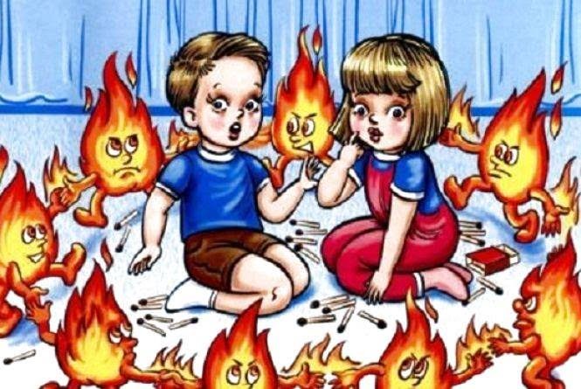
ДОТРИМУЙСЯ ПРАВИЛ:
Не грайся із сірниками!

Slide 5
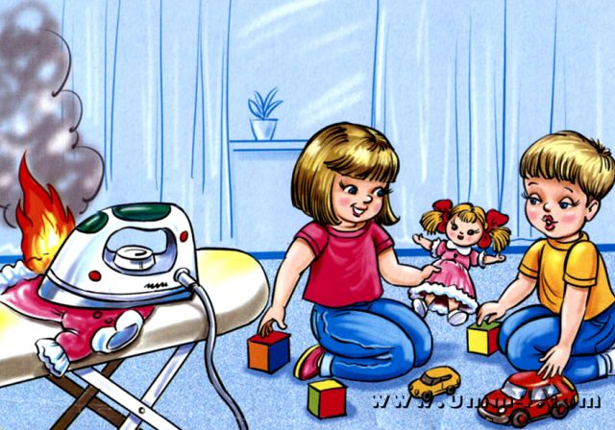
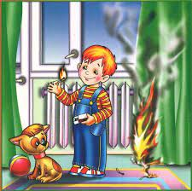
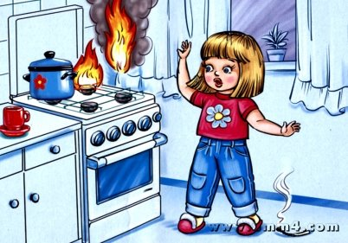
Не грайся з вогнем !

Slide 6
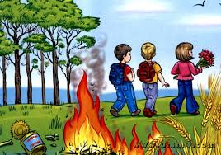
Не залишайте у лісі розведене багаття!

Slide 7
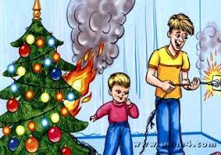
Не використовуй та не вмикай саморобну несправну гірлянду!

Slide 8
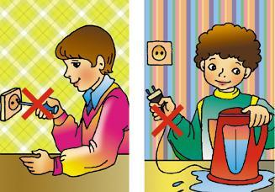
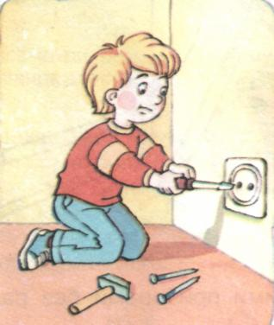
Не вставляй у розетку несправні електоприлади та небезпечні предмети!

Slide 9


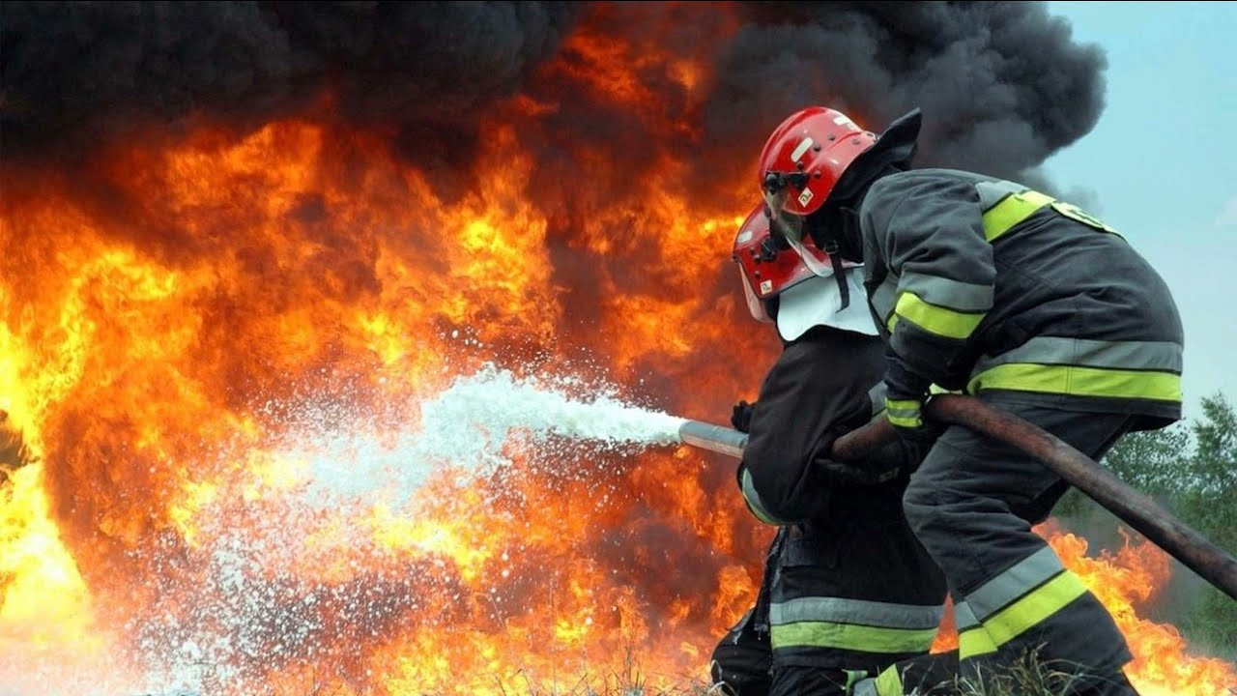
Алгоритм дій при виникненні пожежі:
подзвонити за телефоном 101
евакуювати людей з приміщення
дати можливість пожежникам
загасити пожежу

Slide 10

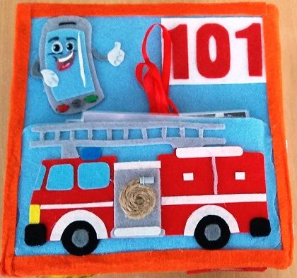
У разі пожежі вихід один – телефонуйте 101!

Slide 11

Дотримуйтесь правил пожежної безпеки!
Презантацію підготувала вихователь ЗДО №274
Сасіна Галина Миколаївна

